Slide 1







$$B$$
2
$$C$$
3
$$\vec{y_{2}}$$
$$\vec{y_{1}}$$
$$\vec{y_{0}}$$
$$\vec{x_{1}}$$
$$I$$
$$\vec{x_{2}}$$
$$θ$$
$$\vec{x_{2}}$$
0
1
$$φ$$
$$\vec{x_{1}}$$
$$\vec{x_{0}}$$
$$A$$

Slide 2
$$\vec{y_{1}}$$
$$\vec{y_{0}}$$
$$\vec{x_{1}}$$
$$\vec{x_{1}}$$
1
$$φ$$
$$\vec{x_{0}}$$
0
$$A$$

Slide 3


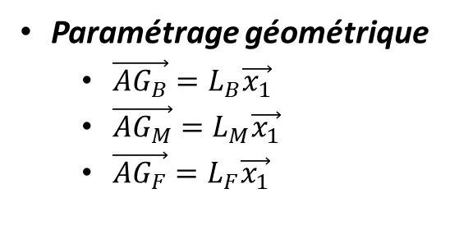





Problème 1
$$G_{F}$$
$$G_{M}$$
Pesanteur
Paramétrage géométrique
$\vec{AG_{B}}=L_{B}\vec{x_{1}}$
$\vec{AG_{M}}=L_{M}\vec{x_{1}}$
$\vec{AG_{F}}=L_{F}\vec{x_{1}}$
$$G_{B}$$
$$\vec{y_{1}}$$
$$\vec{y_{0}}$$
$$\vec{x_{1}}$$
1
$$φ$$
$$\vec{x_{1}}$$
1
$$\vec{x_{0}}$$
+$\vec{C_{m}}$
0
$$A$$
0
$$−\vec{C_{m}}$$

Slide 4


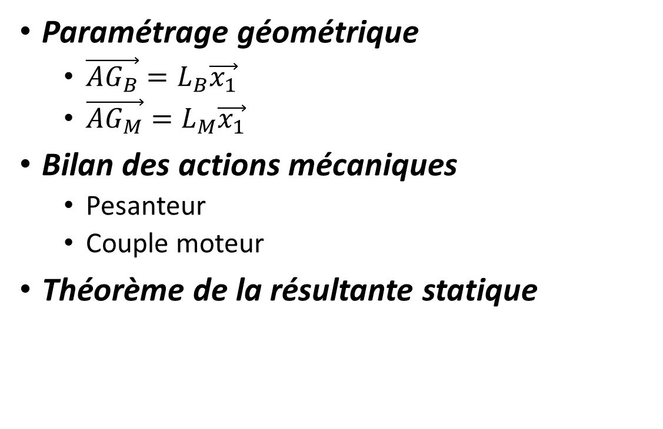
Problème 1
Paramétrage géométrique
$\vec{AG_{B}}=L_{B}\vec{x_{1}}$
$\vec{AG_{M}}=L_{M}\vec{x_{1}}$
Bilan des actions mécaniques
Pesanteur
Couple moteur
Théorème de la résultante statique
$$\vec{y_{1}}$$
$$\vec{y_{0}}$$
$$φ$$
$$\vec{x_{1}}$$
$$\vec{x_{0}}$$
$$G_{M}$$
$$G_{B}$$
$$\vec{x_{1}}$$
1
0
Pesanteur
$$A$$
1
+$\vec{C_{m}}$
0
$$−\vec{C_{m}}$$

Slide 5
Problème 1
Paramétrage géométrique
$\vec{AG_{B}}=L_{B}\vec{x_{1}}$
$\vec{AG_{M}}=L_{M}\vec{x_{1}}$
Bilan des actions mécaniques
Pesanteur
Couple moteur
Théorème de la résultante statique
$$\vec{y_{1}}$$
$$\vec{y_{0}}$$
$$φ$$
$$\vec{x_{1}}$$
$$\vec{x_{0}}$$
$$G_{F}$$
$$G_{M}$$
$$G_{B}$$
$$\vec{x_{1}}$$
1
0
$$A$$
1
0

